Slide 1








Slide 2


Slide 3
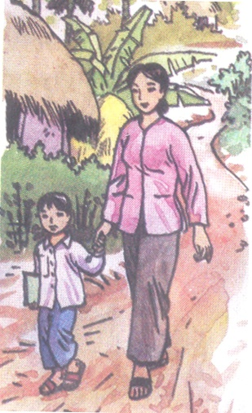
Tập làm văn
Kể lại buổi đầu em đi học

Slide 4
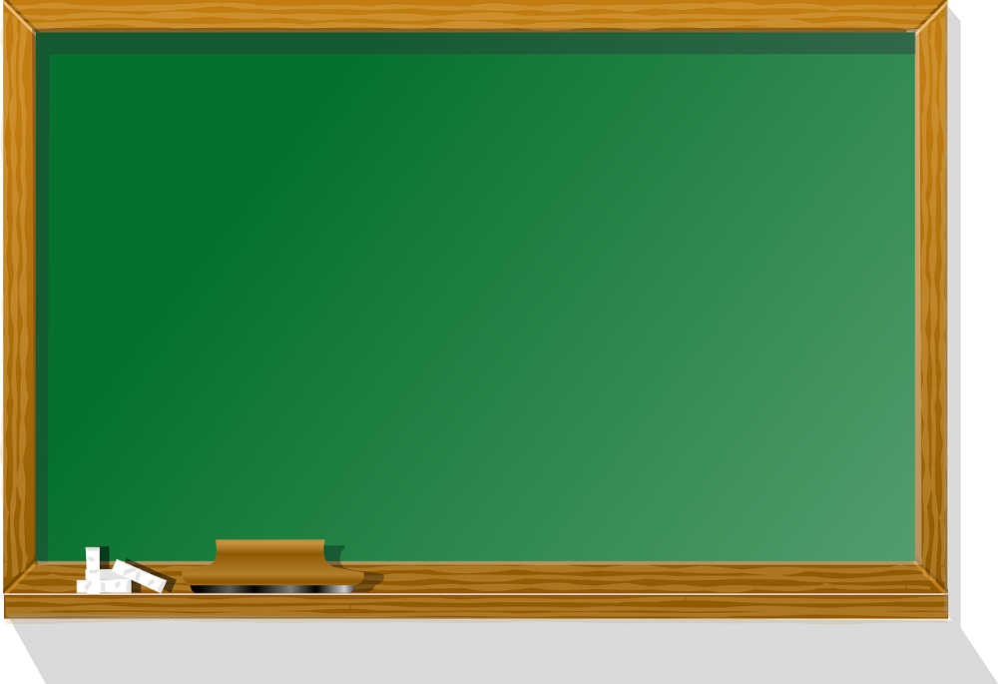
Thứ sáu ngày 15 tháng 10 năm 2021
Tập làm văn
Kể lại buổi đầu đi học

Slide 5



Bài 1: Kể lại buổi đầu em đi học.
01
- Đó là một ngày thế nào?
02
- Ai dẫn em tới trường?
03
- Khi vừa đến trường em thấy cảnh tượng thế nào?
04
Buổi học đầu tiên đó đã diễn ra và kết thúc như thế nào?
Điều em còn nhớ rất rõ trong buổi học đầu tiên đó là gì?
05
- Em nghĩ gì về buổi đầu tiên đó?

Slide 6
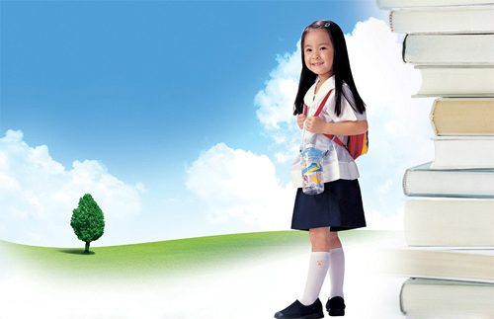
Buổi đầu em đi học là buổi sáng hay buổi chiều?
Em đã chuẩn bị cho buổi học đó như thế nào ? (áo quần, sách vở…)

Slide 7
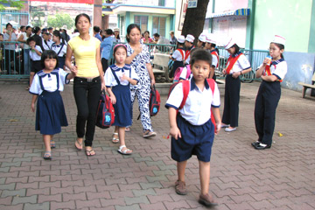
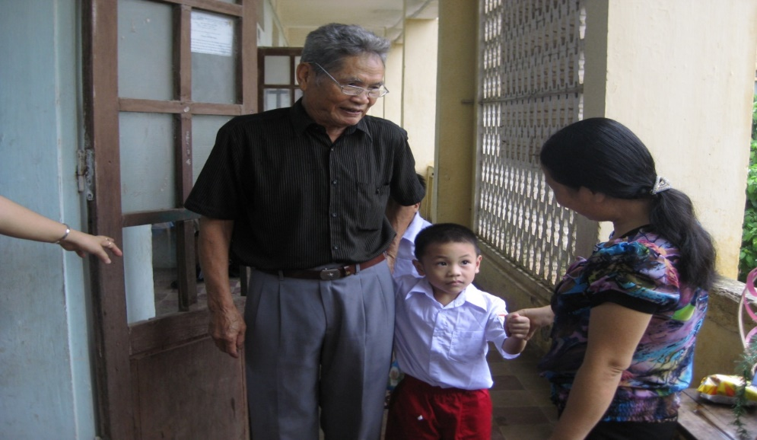
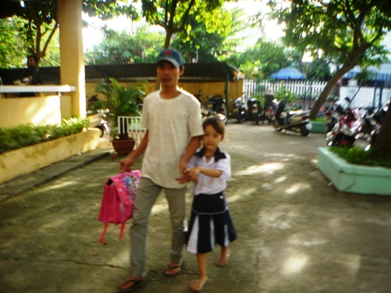
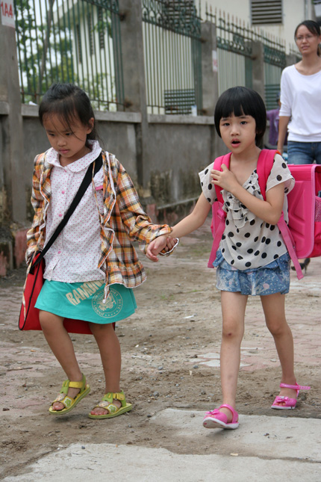
Ai là người đưa em đến trường?

Slide 8
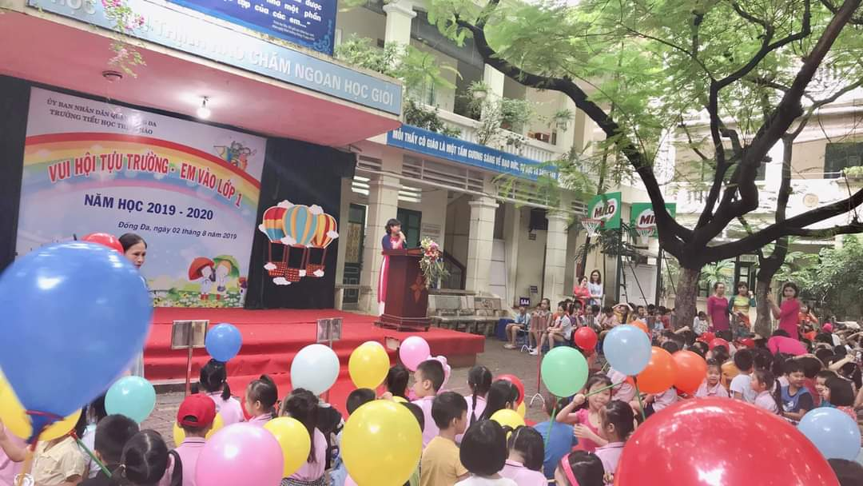
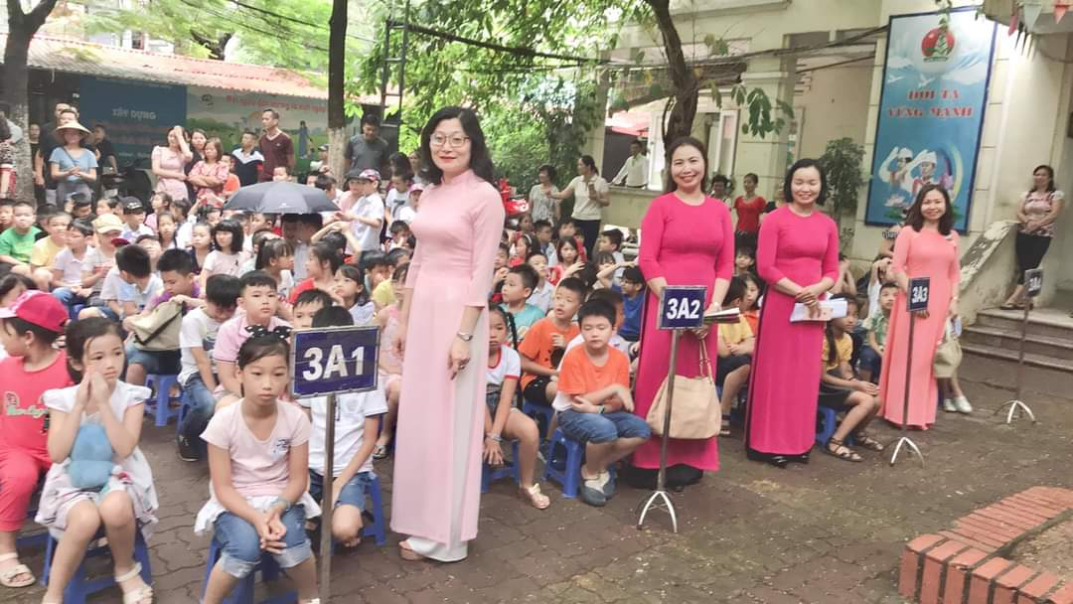
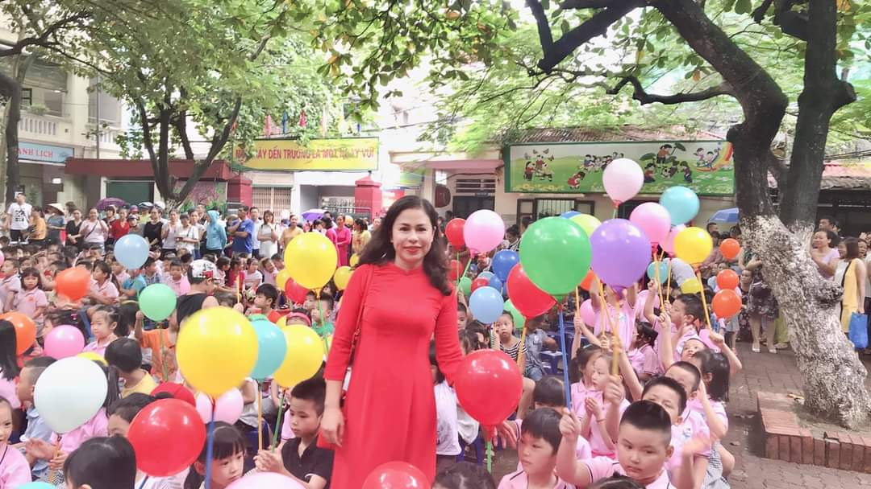
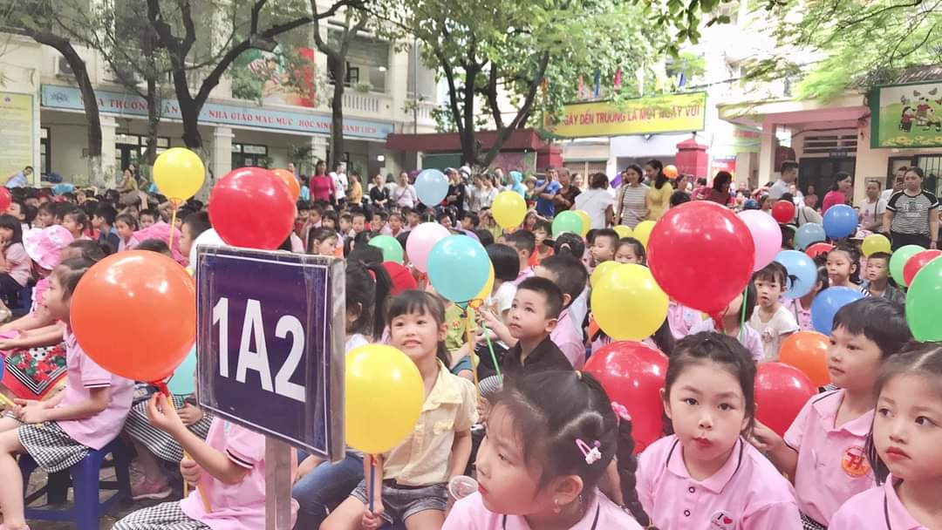

Slide 9
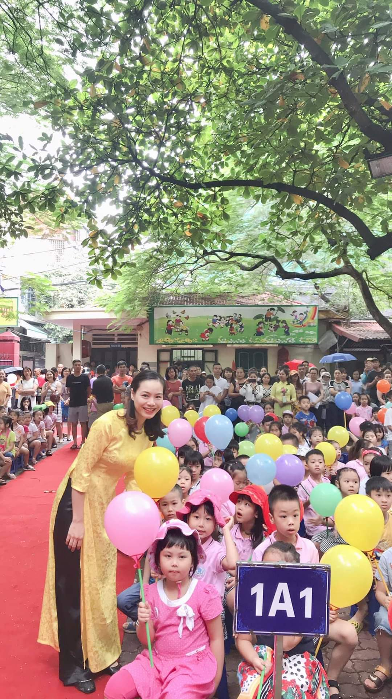
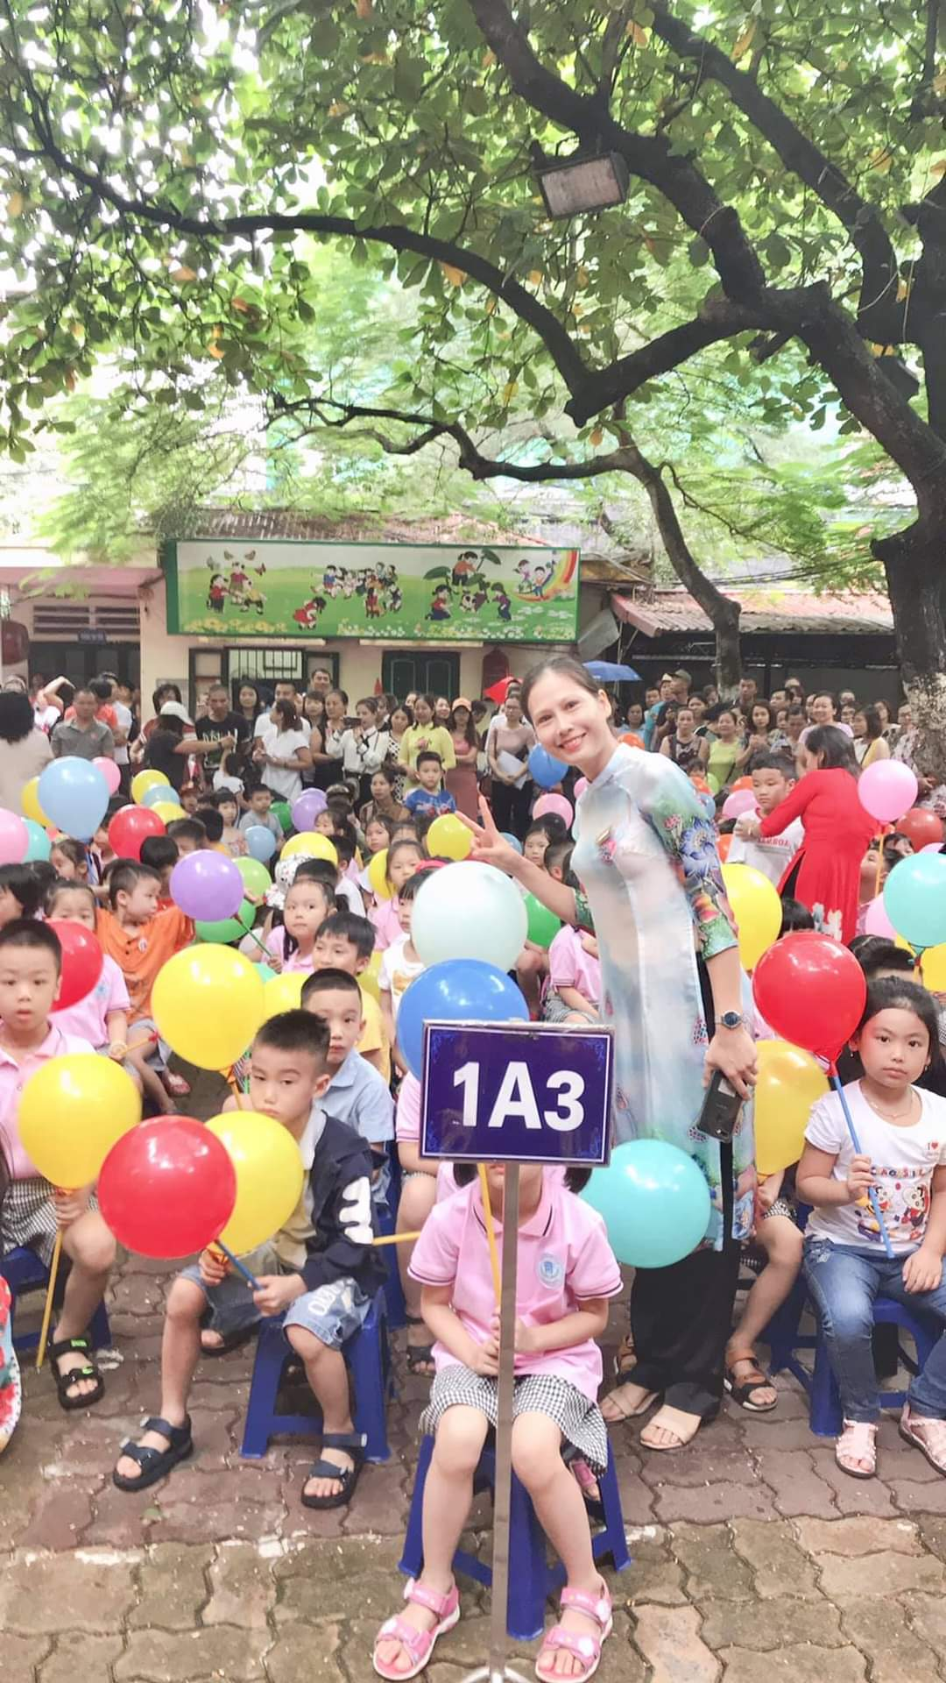
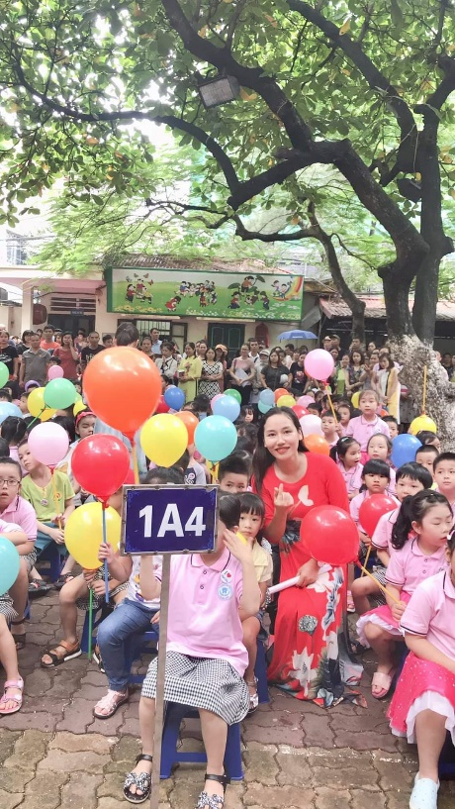

Slide 10
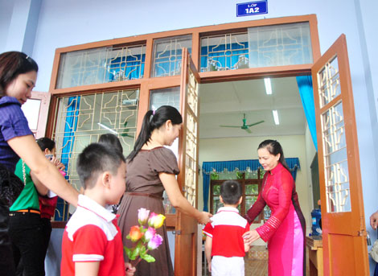
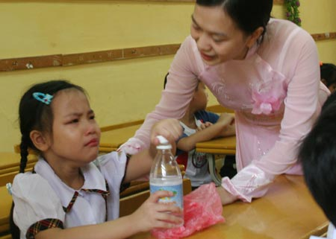
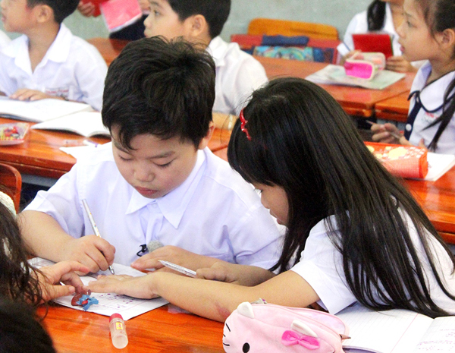
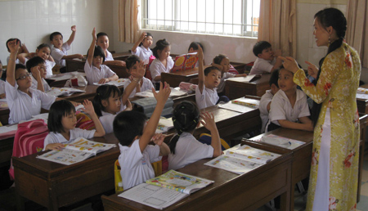
Lúc đầu, em bỡ ngỡ ra sao(vui mừng, hồi hộp,lo lắng, bỡ ngỡ, rụt rè,..? Ai đã giúp đỡ em?

Slide 11
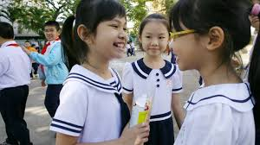
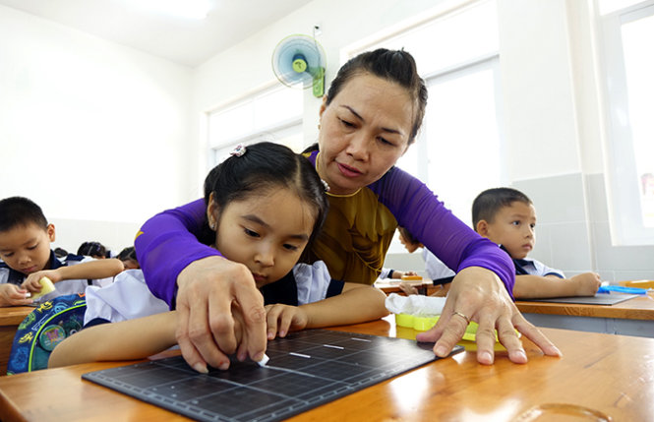
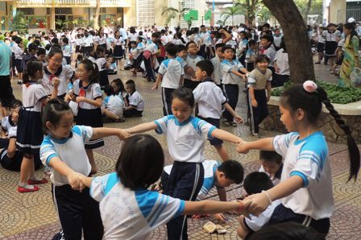
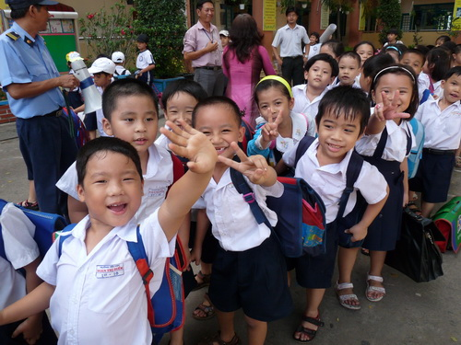

Slide 12

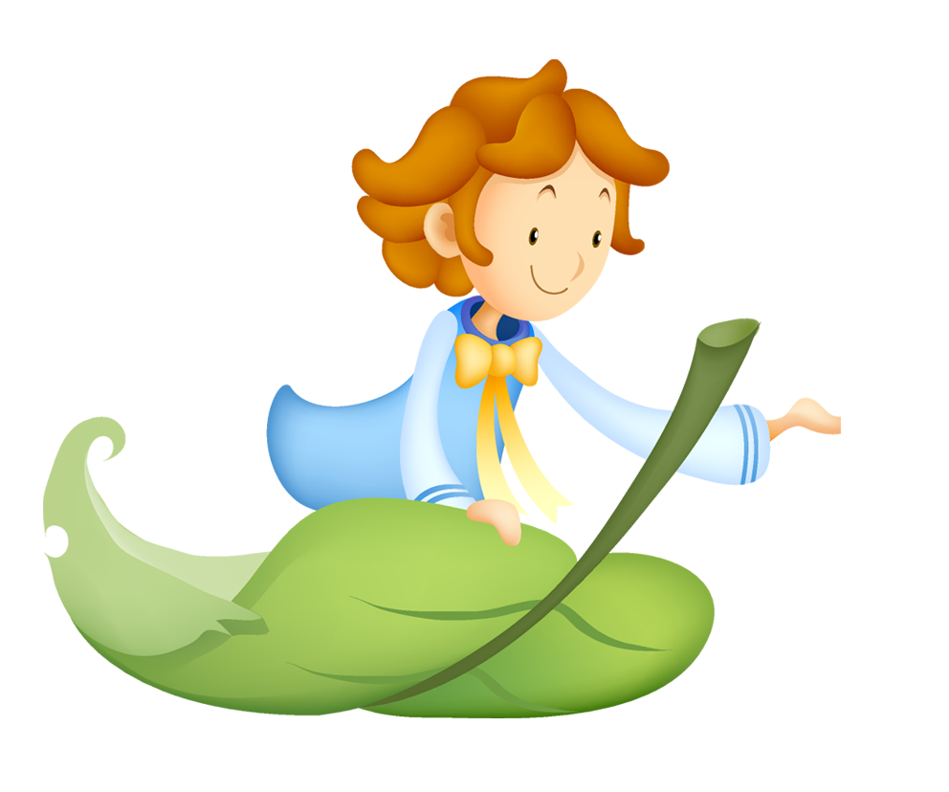
Đó là một ngày thế nào?
Ai dẫn em tới trường?
2
1
Khi vừa đến trường em thấy
cảnh tượng thế nào?
3
Buổi học đầu tiên đó đã diễn ra và kết thúc như thế nào?
Điều em còn nhớ rất rõ trong buổi học đầu tiên đó là gì?
4
5
Em nghĩ gì về buổi đầu tiên đó?

Slide 13
Bài làm
Ngày đầu tiên em đi học đã qua ba năm rồi nhưng những cảm xúc ấy không bao giờ phai mờ trong tâm trí em. Buổi sáng hôm ấy, mẹ chở em đi đến trường. Ngôi trường không mới mẻ lắm nhưng hôm nay em mới được vào nơi này để học những bài học đầu tiên. Em thấy mấy bạn khóc sụt sùi đòi theo mẹ về, nhưng em thì không. Mẹ đưa em vào thẳng lớp học, cô giáo tươi cười vui vẻ đưa tay nắm lấy tay em . Em chào mẹ rồi theo cô vào lớp học. Bài học đầu tiên của em là xếp hàng và nghe cô giáo dặn dò cách ngồi, cách xin phép cô khi muốn nói,… Một buổi học đầu tiên tuy ngắn nhưng nó in dấu ấn sâu sắc trong em không bao giờ quên được: ngày đầu tiên em đi học.

Slide 14
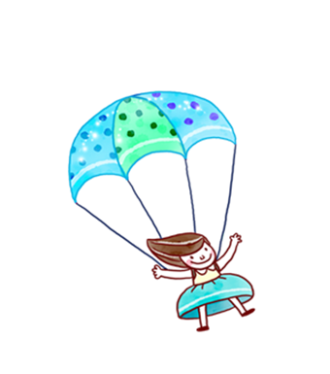
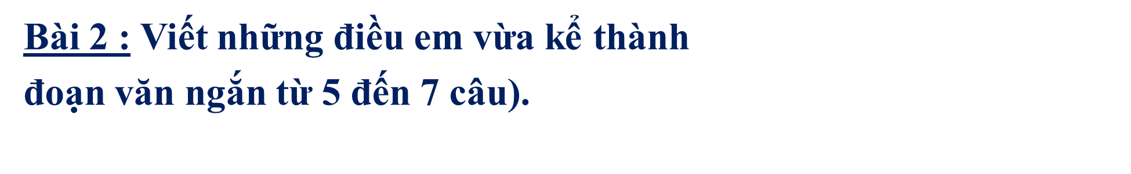


Slide 15

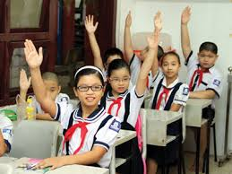
Thi kể trước lớp
Nhận xét bạn kể:
- Kể đúng chủ đề.
- Diễn đạt mạch lạc, rõ ý.
- Kể tự nhiên, chân thật.

Slide 16

Học sinh đọc đoạn văn ngắn (5 đến 7 câu).
Nhận xét bài viết của bạn:
Bài viết đúng chủ đề .
Bài viết diễn đạt mạch lạc, rõ ý, dùng từ, đặt câu đúng.
Bài viết bộc lộ được cảm xúc.

Slide 17



Hẹn gặp lại các con!

